Slide 1
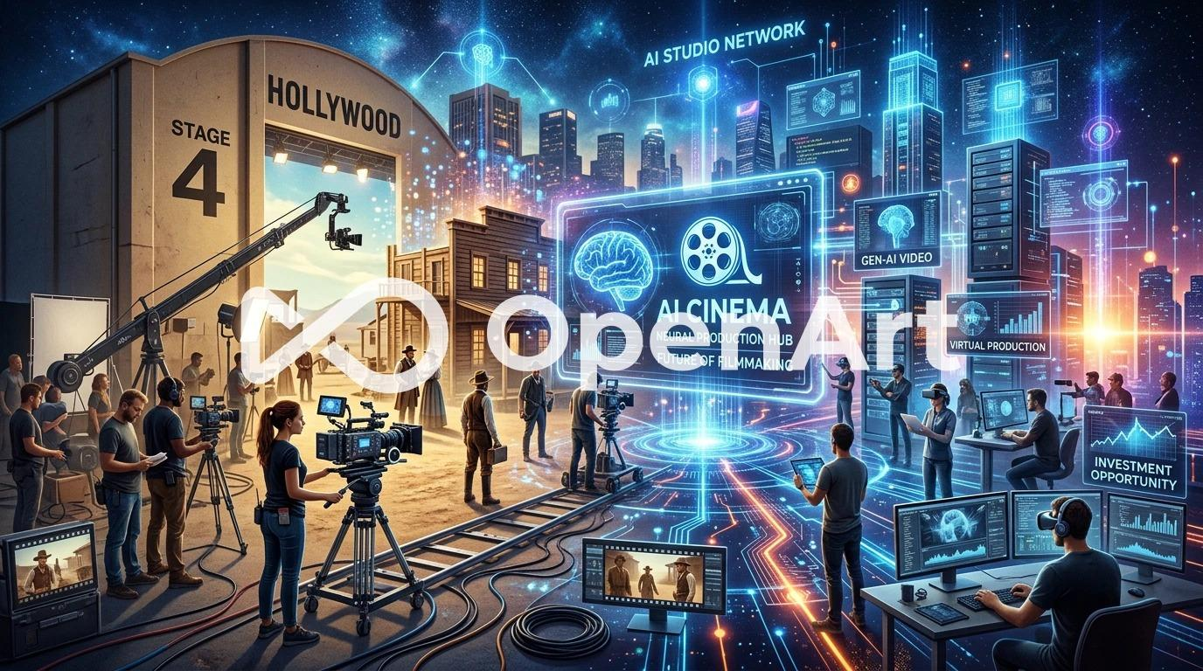
次世代AI映像制作会社の設立投資案件
東アジアを21世紀のハリウッドにするためのAI映像制作ハブとするAI映像制作会社のシード投資のご案内
投資家向け企画書 ／ 2026年9月
新設法人（株式会社・仮称）

Slide 2
0
エグゼクティブサマリー
中華圏の最先端技術に日本のクオリティーコントロールとIPを融合させ、世界市場を取りに行く企業を設立
5年後・2031年、東証グロース市場への上場を目指す。
日本企業から映像制作を受注し、そこで溜まったデータを特許とモデルに変えて、世界へ売る。
社員61名
90%
1.5億円
5期の体制で、年商88.1億
人手に比例しない収益（5期）
今回の調達目標
売上/社員 1.44億。制作は業務委託と自動化で回す
② ツール外販39.6億 ＋ ③ C2C 14.9億 ＋ ①のAXで比例が切れた分
追加はシリーズA 3億のみ。累計4.5億で上場まで届く設計
投資の期待値
35.5倍
42.8倍
50.1倍
シード1.42億 → 上場後持分14.5%（ESOP10%・シリーズA・IPO公募20%で希薄化後）。出資から約4.9年
348億（ライン別・保守）
419億（ライン別）
490億（ライン別・強気）
何をするか
なぜ勝てるか
どこへ向かうか
① 日本企業から映像制作を受注し、中国を中心とする登録クリエイターに配分する。
② 溜まった制作データで特許を取得し、チェックポイント・LoRA・制作用ツールを外販する。国内と海外へ。
③ 個人・中小の越境発注を、自動化したプラットフォームで受ける。
生成AIで制作原価は下がったが、日本企業の発注価格は下がっていない。この差が粗利。
日本企業は中華圏に直接発注しない。言語・商習慣・品質保証・契約が壁。
その壁を引き受けることが商品。
4期に黒字化、5年目に年商88.1億・営業利益21.4億（24.3%）。
①は東北新社の7%の規模にとどめ、②③で伸ばす。社員を増やさずに伸びる形をつくる。
収支は［仮置き］を含む計画値です。投資の期待値は計画達成時の試算であり、利回りの保証ではありません。倍率は市況で変動します
1

Slide 3



1
なぜ今なのか
出遅れている日本、淘汰が始まった中国。そして優秀なAIクリエイターが行き場を失っている今がチャンス
1 日本は出遅れている
2 中国では淘汰が始まった
3 制作力が余っている
4 当社が売る力になる
政府がAI推進法を制定し、AI基本計画を閣議決定するほどの危機感。
映像制作の現場にAIはまだ入っていない。
AI映像の制作会社は2026年Q1に 1,216社→698社（−42%）。
約90%が赤字。最大コストは広告出稿で約70%。
中国PFは純AIコンテンツの分成を圧縮し、最低保証を廃止。
足りないのは「作る力」ではなく「売る力」。
日本の発注を取り、要件定義・品質保証・契約・請求を引き受ける。
彼らは作るだけでよくなる。
中国のAI映像制作会社数
1四半期で −42%。制作力が市場に溢れ出しています。
ただし淘汰されているのは、広告出稿で視聴者を取りに行った会社です。作る力そのものは市場に残っています。
当社が取るのは制作力であって、彼らが負けた土俵（視聴者獲得の消耗戦）には乗りません。
2025年 Q4
2026年 Q1
1,216社
→
698社
出所: 内閣府 AI戦略 ／ 第一財経・搜狐（中国AI短劇の淘汰）／ 网易「2026短劇分账新政」／ 経済産業省
2

Slide 4
1
最終ゴール
日本に制作ハブを置き、中華圏の技術を束ねて世界市場を取りに行く
AI映像制作ハブを日本に置く。
中華圏の最先端技術に、日本のクオリティーコントロールとIPを載せて世界へ出す。
① 日本の企業案件
② 越境C2C発注プラットフォーム
③ 日本の個人案件
4,580億円の実測市場。法人が発注し、与信と請求が必要な領域。
個人クリエイターには越えられない壁を当社が引き受ける。
初日から現金を生む主軸。
日本・海外の個人と中小事業者が、中国のクリエイターに直接発注できる場。
言語・決済・品質保証・契約の壁を、システムで引き受ける。
6ヶ月目から。取引手数料で回収する。
ウエディング・終活など、個人が発注する領域。単価5〜20万。
法人案件の閑散期を埋める調整弁。
要求が定型的で件数が出るため、最良の学習データ源になる。
⚠ 3つとも「制作」が土台です
②のプラットフォームは、①③で積んだクリエイターが無ければ受け手がいません。プラットフォームが先ではなく、制作が先です。
そして①②③で溜まった制作データが、内製化・特許・モデル外販（P4）の原料になります。ここが企業価値の本体です。
市場規模の出所は次ページ以降。個人案件は「個人が発注する市場」であり、クリエイターエコノミー（個人が受け取る市場）とは別物です
3

Slide 5
2
市場規模
本丸は国内の映像制作市場です。ここは推計ではなく実測値があります
4,580億円
6,300億円
6,800億円
① 国内 動画制作サービス市場（2025年度予測）
② 動画コンテンツビジネス市場（2025年度予測）
③ スキルシェア市場（2028年予測）
2024年度 4,238億円 → 2027年度 5,400億円【実測・矢野経済研究所】
動画編集ソフト・配信PF・ライブ配信・アニメ制作。①とは別枠。ツール外販が面する市場【実測・矢野経済研究所】
個人の発注が集まる場。C2Cが面する市場【推計・動画の内訳は非開示】
 | 当社が取りに行く帯 | 発注者 | 現状の制作費 | AI導入後 | なぜここか
① | 企業VP・会社紹介 | 法人 | 50〜150万円 | 18〜52万円 | フル生成AIが成立。撮影が消えて原価が半分以下になる
① | 展示会・イベント映像 | 法人 | 20〜100万円 | 6〜30万円 | ループ素材は特に効く。閑散期を埋める
③ | PR素材・SNS縦型 | 個人・中小 | 10〜50万円 | 2〜10万円 | C2Cの主戦場。量産前提で件数が出る
 | 映画・テレビCM | — | 3〜5億／1,000万〜1億 | ▲20〜50% | 桁は変わらない。当社は取りに行かない
⚠ 動画広告市場は載せていません
⚠ ③のうち動画が何割かは、公表されていません
広告の出稿額であって、映像制作の発注額ではありません。当社の対象市場ではないので外しました。
ココナラ・ランサーズとも、カテゴリ別の流通高を開示していません。6,800億円を当社の対象市場として使わないこと。
個人案件は件数と単価を1期に実測して置き換えます。
出所: 矢野経済研究所（動画コンテンツビジネスに関する調査2025。①のBtoB動画制作サービスは②の6,300億円に含まれません）／ Business Insider Japan（スキルシェア市場2028年予測）／ Vidico（米国の1分単価）。AI後の単価は工程別削減率からの当社試算です
4

Slide 6
2
誰と比べるか — 世界と日本の映像制作会社
日本は「広告・企業映像」が対象。世界で伸びているのはAI映像のツール側です
日本 — 上場企業の直近通期
世界 — AI映像のツールが伸びている
社名 | 売上高 | 種別
東映 | 1,853億 | 映画・映像製作
IMAGICA GROUP | 約1,000億 | ポスプロ・映像技術
東映アニメーション | 937億 | アニメ製作
AOI TYO Holdings | 511億 | 広告・企業映像 ← 当社の競合
東北新社 | 477億 | 広告・企業映像 ← 当社の競合
IG Port | 141億 | アニメ製作
社名 | 規模 | 備考
HeyGen | ARR 約300億 | 8ヶ月で$100M→$200M
Synthesia | ARR 約210億 | 10ヶ月で$100M→$140M
Runway | 非開示 | 評価額では首位級
WPP Production | 非開示 | 40カ国・1万人超。2026年1月発足
Publicis Production | 非開示 | Publicis全体で€17.39B
Technicolor | — | 2025年に経営破綻
⚠ 純粋な「映像制作会社」の世界ランキングは存在しません
⚠ 日本では、上場している映像制作会社が減っています
専業の上場企業がほとんどなく、大手は広告持株会社の一部門になっているためです。
WPPは2026年1月にHogarthと各社の制作機能を統合し、生成AIを掲げています。当社と同じ方向です。
AOI TYOは2021年に非上場化、IMAGICA GROUPも2026年にTOBで非上場化が進行中。
人手に比例する事業のままでは上場を維持しにくい、ということです。だから当社は②③を持ちます。
当社の5期 88.1億が立つ位置（億円）
東北新社（広告・企業映像）
477
Synthesia（AI動画・ARR）
210
HeyGen（AI動画・ARR）
300
当社 5期（うち①制作は33.6）
88
出所: irbank（各社の直近通期）／ IMAGICA GROUP は第1四半期222億からの推計・TOBにより通期予想は非開示 ／ HeyGen公式・Upstarts Media・YipitData（ARR）／ WPP・Publicis 公式。為替は1ドル=150円
5

Slide 7
2
企業案件と個人案件 — 発注市場の規模
「誰がお金を払うのか」で見ると、法人と個人では市場の性質がまったく違います
4,580億円
6,800億円
2兆894億円
① 企業案件｜法人が発注する市場
③ 個人案件｜個人が発注する市場
参考｜個人が「受け取る」市場
国内動画制作サービス市場（2025年度予測）。2024年度 4,238億円 → 2027年度 5,400億円
【実測値・矢野経済研究所】
スキルシェア市場全体の2028年予測。動画がこのうち何割かは公表されていません
【推計・内訳は非開示】
クリエイターエコノミー（2024年）。これは発注市場ではなく報酬市場です。
【混同しないこと】
同じ「1本の動画」でも、取引の形が違います
 | ① 企業案件（法人が発注） | ③ 個人案件（個人が発注）
1件あたり単価 | 20万〜200万円（制作会社）／代理店経由は100万〜1,000万円 | 5,000円〜100万円。簡易編集は1,000円台も
発注者 | 事業会社の広報・マーケ部門／広告代理店／制作会社 | 個人事業主・小規模店舗・YouTuber・配信者
取引の場 | 相見積 → 稟議 → 発注書 → 検収 → 請求 | ココナラ・ランサーズ・クラウドワークス（PFが仲介）
与信・請求 | 必要。ここが個人クリエイターには越えられない壁 | 原則プラットフォームが代行するため不要
当社の位置づけ | 主軸。当社が受注して配分する | 第3の柱。自動化したPFで受ける
⚠ 個人の発注市場は「小さい」のではなく「測られていない」
ココナラ・ランサーズとも、動画カテゴリの流通高を開示していません。6,800億円はスキルシェア全体の数字です。
だから売上の主軸は法人（①）に置き、個人（③）は自動化したPFで薄く広く取ります。件数と単価は1期に実測します。
出所: 矢野経済研究所（動画コンテンツビジネス調査2025）／ Business Insider Japan（スキルシェア市場2028年予測）／ クリエイターエコノミー協会（2025年版調査）／ ココナラ・ランサーズ公開単価。企業案件は実測値、個人案件は推計値です
6

Slide 8
2
どんな場面で発注が起きるのか — Where the demand comes from
法人と個人で、依頼される映像はまったく違います。単価も尺も頻度も違います
① 企業案件｜法人が発注する — Corporate
③ 個人案件｜個人・中小が発注する — Individual & SMB
場面 / Scene | 単価 | 尺 | 頻度
会社紹介 Company profile | 50〜150万 | 2〜5分 | 数年に1回
採用 Recruiting | 40〜120万 | 2〜3分 | 毎年
商品・サービス紹介 Product demo | 30〜100万 | 1〜3分 | 製品ごと
展示会ループ Trade show loop | 20〜60万 | 30秒〜2分 | 催事ごと
社内研修・マニュアル Training | 20〜80万 | 3〜10分 | 随時
IR・株主向け Investor relations | 50〜200万 | 3〜8分 | 年1回
場面 / Scene | 単価 | 尺 | 頻度
SNS広告・縦型 Social ads | 1〜30万 | 15〜60秒 | 毎月
店舗紹介 Shop introduction | 3〜30万 | 1〜2分 | 開業時
ウエディング Wedding | 5〜20万 | 3〜7分 | 一生に1回
終活・記念 Memorial | 5〜20万 | 3〜10分 | 一生に1回
教材・オンライン講座 Course | 3〜50万 | 5〜30分 | 講座ごと
クラウドファンディング Crowdfunding | 10〜100万 | 2〜4分 | 企画ごと
⚠ 法人は「高く・少なく・止まらない」
⚠ 個人は「安く・多く・波がある」
単価が高く件数が少ない。稟議と検収があるぶん発注は途切れにくい。当社が受注して配分します。
単価は低いが件数が出る。上限は100万円まで。人が介在すると採算が合わないので、自動化したPFで受けます。
共通するのは「尺が短い」
実写が要らない場面が多い
だからフル生成AIが効く
修正のやり取りが資産になる
単価・尺・頻度は業界相場と公開単価からの［仮置き］です。1期に実測して差し替えます。出所: 動画幹事・ムビサク（法人相場）／ ココナラ・ランサーズ公開単価（個人相場）
7

Slide 9
2
AI導入で、制作費はいくらになり、いくら浮くのか
削減が効くのは「人が動く工程」です。撮影・機材・出演で費用の55%。ここが1/5になると単価が根本から変わります
用途別｜現状の制作費 → AI導入後の制作費 → コストメリット
用途 | 現状の制作費 | AI導入後 | コストメリット（削減額） | 削減率 | AIの効き方
映画（実写） | 3〜5億円 | 2.4〜4億円 | ▲6,000万〜1億円 | ▲20% | 部分適用のみ。VFX・群衆・背景
アニメ映画 | 1〜20億円 | 7,000万〜14億円 | ▲3,000万〜6億円 | ▲30% | 中割・背景・彩色の自動化
テレビCM（制作費） | 1,000万〜1億円 | 500万〜5,000万円 | ▲500万〜5,000万円 | ▲50% | 実写×生成AIのハイブリッド
★ 企業VP・会社紹介 | 50〜150万円 | 18〜52万円 | ▲32〜98万円 | ▲65% | フル生成AIが成立。撮影が消える
★ 展示会・社内イベント映像 | 20〜100万円 | 6〜30万円 | ▲14〜70万円 | ▲70% | 同上。ループ素材は特に効く
★ PR素材・SNS縦型 | 10〜50万円 | 2〜10万円 | ▲8〜40万円 | ▲80% | 量産前提。1本あたりが最も下がる
★ 下3行がフル生成AIの成立帯です。当社が取りに行くのはこの帯です。映画・CMは部分適用にとどまり、桁は変わりません。
内訳はこう変わる｜企業VP 1本 100万円 → 35万円
実際に出ている削減幅（実例）
現状
15
38
20
100万円
大手保険のWeb広告動画 制作コスト ▲30〜50%／期間 ▲40%
Amazon Nova活用の広告 費用 ▲70%・効果 8倍
サイバーエージェント 1本 数千万円・3ヶ月 → 3本 300万円・1.5〜2週間
映画の群衆シーン 9,000万円 → 150万円（▲98%）
米国の企業動画 1分あたり 約63万円 → 約38万円（▲40%・実測）
AI後
35万円
企画
撮影
機材
出演
編集
諸経費
撮影38＋機材10＋出演7＝55%が 10.3 まで落ちます。編集と諸経費は残ります。
出所: 動画幹事・ムビサク・デジタルドロップ（制作費相場／撮影費は制作費の35〜40%）／ ムービーインパクト・各社プレスリリース（AI導入の削減事例）／ Vidico（米国の1分単価）。用途別の削減率は、工程別の削減率（企画▲50%・撮影▲80%・機材▲80%・出演▲90%・編集▲50%・諸経費▲30%）を費用構成に当てた当社試算です
8

Slide 10
3
ビジネスモデル
主軸は映像制作。そこで溜まるデータをツールに変え、余力を越境C2Cで受けます
 | 入口 | 当社 | 出口 | 位置づけ
① | 日本の発注企業 | 当社が受注し、配分する | 登録クリエイター | 主軸
 | 事業会社・広告代理店・制作会社 | 要件定義・品質保証・契約・与信・請求 | 中国を中心に、案件で稼ぐ
② | ①で溜まる制作データ | 内製化してツール化 | チェックポイント・LoRA・制作ツール | 第2の柱
 | 指示→初稿→修正→承認／検収通過率 | 工程の自動化・生成AI関連の特許取得 | 粗利率80%・人数に比例しない
③ | 日本・海外の個人と中小事業者 | 越境C2C発注プラットフォーム | 中国の映像クリエイター | 第3の柱
 | 中国に直接発注しない／できない | ②のツールをそのまま発注導線に使う | 制作パートナー経由で受注
⚠ ②と③は、同じシステムの内側と外側です
⚠ お金の流れ
①の仲介で当社がやっている作業（要件定義・翻訳・自動チェック・決済）をツール化したものが②。
そのツールを外部の発注者に開放したものが③。先に①があるから、②も③も成立します。
③の回収は Stripe。当社で資金を預からない収納代行型を前提としています。
中国のクリエイターへの支払いは、中国の映像制作パートナー企業を経由。第三者と同条件・証憑を残す運用です。
資金決済法の該当性は弁護士に確認中です。［確認事項］
アダルトは対象外です
差別化の核心は価格ではありません
発注側の管理コストがゼロになる
受注する案件にも、③に載せる作品にも含めません。決済・法規制・ストア審査が理由です。
海外に安く出せること自体は誰でも知っています。やらない理由は「管理しきれないから」です。
日本語の要件定義・品質保証・契約・与信・請求。この一式を当社が引き受けます。
クリエイター調達の設計は CHINA_SOURCING を参照
9

Slide 11
3
AXが、この事業の利益率を作ります
制作ディレクションは業務委託。作業時間が1/4になれば、1本あたりの支払も1/4になります
AXは人を減らす装置ではなく、原価を下げる装置です。
そして浮いた分は、人件費の節約として持たずに研究開発へ戻します。
AX倍率 | ディレクション費／本 | 1本あたり原価 | 制作の粗利率 | 5期の営業利益 | 営業利益率
1.0倍（AXなし） | 20.0万（8時間相当） | 35.5万 | 40.8% | +13.0億 | 14.8%
2.0倍 | 10.0万 | 25.5万 | 57.5% | +18.6億 | 21.2%
3.0倍（ここでも成立） | 6.7万 | 22.2万 | 63.1% | +20.5億 | 23.3%
4.0倍（計画） | 5.0万（2時間相当） | 20.5万 | 65.8% | +21.4億 | 24.3%
⚠ 3倍でも計画は成立します
⚠ 浮いた分は研究開発に戻します
制作本数を5,594本に抑えたので、AXが3倍どまりでも営業利益率23.3%に着地します。
この計画のいちばん重い前提に、1段の余裕を持たせてあります。
5期の研究開発費は16億、売上の18.2%。モデルが強くなる→AX倍率が上がる→原価が下がる→さらに戻せる。
この循環が、他社が同じ年数をかけないと追いつけない理由です。
1本あたりの原価（単価60万・AX4倍）：クリエイター12.0万 ／ ディレクション5.0万 ／ ツール・バッファ3.5万 ＝ 20.5万
⚠ AX倍率は未実証の［仮置き］です。1期の最初の3案件で、1本あたりのディレクション時間を必ず実測します（マイルストーン参照）
10

Slide 12
3
ユニットエコノミクス
売上88.1億が何の積み上げなのかを、1本・1契約・1取引あたりで示します
① 映像制作 — 1本あたり（単価60万・AX4倍）
② ツール外販 — 1契約あたり
 | 金額 | 誰が受け取るか
売上 | 60.0万 | —
中国クリエイターへの支払 | ▲12.0万 | 業務委託（制作パートナー経由）
制作ディレクション | ▲5.0万 | 業務委託。AXで8時間→2時間
ツール・素材・バッファ | ▲3.5万 | —
売上総利益 | 39.5万（65.8%） | 社員は1人も原価に入らない
5期 5,594本 | → 33.6億 | 東北新社477億の7%
 | 年間単価 | 5期の契約数 | 5期の売上
制作会社（法人） | 320万 | 600社 | 19.2億
個人クリエイター | 12万 | 17,000人 | 20.4億
合計 |  |  | 39.6億
売るもの | チェックポイント・LoRA | 要件定義テンプレート | 自動チェック
⚠ 国内だけでは届きません | 海外展開が前提。Synthesia 210億の19%の規模
③ 越境C2C発注 — 1取引あたり
5期 売上88.1億の内訳
 | 金額 | 備考
発注者が支払う額（GMV） | 9.0万 | 単価帯は5,000円〜100万円［仮置き］
当社の取引手数料 18% | 1.62万 | 国内C2Cの約22%より低く置く
売上総利益 | 1.38万（85%） | 人が介在しない
5期 年92,000件 | → 14.9億 | GMV 83億。ココナラの流通高に迫る規模
② ツール外販
39.6億
① 映像制作 5,594本
33.6億
③ C2C手数料
14.9億
⚠ ②③で売上の62%。①のAX分を足すと90%
人を増やさずに伸ばせる収益が、5期で9割に達します。
制作の単価・原価は BUSINESS_PLAN 7-1 をAX前提で組み直したもの。ツールの契約数、C2Cの手数料率・件数は、すべて未実測の［仮置き］です
11

Slide 13
3
収益モデル
主軸は①の映像制作。そこで溜まるデータが②になり、②を外に開いたものが③です
 | 収益ライン | 型 | 開始 | 5期の売上 | 備考
① | AI映像制作の受注 → クリエイターへ配分 | フロー | 初日から | 33.6億 | 粗利率66%。事業の主体。ここでデータが溜まる
② | 特許・制作用ツールの外販（国内・海外） | ストック | 2期〜 | 39.6億 | チェックポイント・LoRA・工程ツール。粗利率80%
③ | 越境C2C発注の取引手数料 | ストック | 6ヶ月目〜 | 14.9億 | 手数料率18%［仮置き］。②を外部に開放したもの
②で売るもの — ①の制作で溜まったデータから作る
⚠ 順番が大事です
チェックポイント
LoRA
①の制作を数千本こなさないと、②で売れるチェックポイントもLoRAも育ちません。
制作が先、ツールが後。この順序だから、他社が同じものを作るには同じ年数がかかります。
日本市場の要求で追い込んだ基盤モデル
用途別・画風別の追加学習データ
要件定義テンプレート
成果物の自動チェック
⚠ ①は規模を追いません
日本語で答えるだけで発注仕様になる
尺・解像度・指示との整合
5期でも東北新社の7%。①は売上ではなく、②を育てるためのデータ源として持ちます。
ツールの契約数と単価、C2Cの手数料率・発注件数・平均単価は、すべて未実測の［仮置き］です。1期に実測して差し替えます
12

Slide 14
3
日本IPを使った作品制作 — アニメ化されないマンガを動かす
中小出版社には「アニメ化したい作品」はあっても、1話3,000万円の制作費がありません
⚠ アニメ化の壁は、面白さではなく資金です
深夜アニメ1クール（12話）の制作費は一般に数億円規模とされ、製作委員会を組まないと着手できません。
だから中小出版社の既刊マンガは、評価されていても映像化されないまま眠っています。AIで作れるなら、この在庫が動きます。
 | 対象IP | なぜ映像化されてこなかったか | 版権コスト | 当社の出口
A | 中小出版社の既刊マンガ（未映像化） | 製作委員会を組める規模ではない。制作費が出ない | 数万〜数十万／作品 | 他社PFの看板作品・海外展開
C | 個人作家・Web小説（なろう系・pixiv） | 権利者が1人。映像化の話が来ない | ほぼゼロ（成功報酬型） | 他社PFの課金枠へ供給
B | 自治体・企業のキャラクター | 予算が単発で、動かす発想がない | ゼロ（先方負担） | 自治体PR・企業広報・ふるさと納税
D | パブリックドメイン（青空文庫・古典） | —（権利処理が不要） | ゼロ | 他社PFに投入し、実績づくり
⚠ 着手はDから。Aが本命です
⚠ IPホルダーはAI生成を警戒します
D（版権ゼロ）で制作力を示し、他社PFでの再生数を実績にする。
その実績を持って中小出版社へ行き、Aの未映像化マンガをレベニューシェアでアニメ化する。
先方は制作費ゼロ、当社は版権コストほぼゼロ。噛み合います。
原作ファンの反発が、原作そのものの価値を毀損しかねません。
契約に「AI利用の可否と開示方法」を必ず明記します。JIAA調査でも受容条件1位は「AI利用が明記されている」37.6%。
この作品群の収益は5年計画に計上していません。
出所: 日本動画協会 アニメ産業レポート（制作市場4,662億円・海外売上2兆1,700億円）／ JIAA「2026年インターネット広告に関するユーザー意識調査」。アニメ1話あたりの制作費は業界で広く言及される水準で、当社の実測ではありません
13

Slide 15
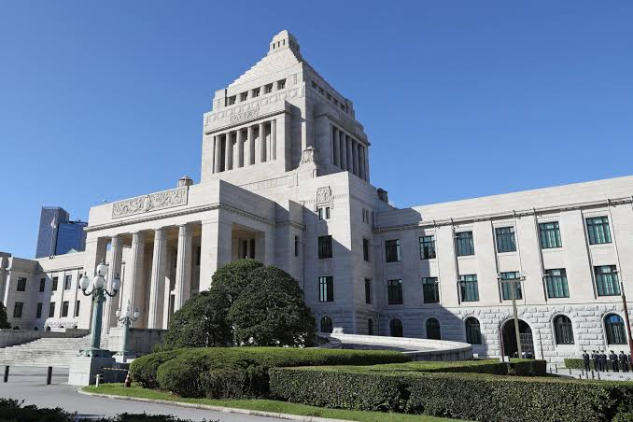
1
政策も同じ方向を向いている
国はコンテンツを輸出産業にすると決め、予算を3倍にした
20兆円
3.5倍
+26%
コンテンツ海外売上 目標（2033年）
経産省の財政支援規模
アニメの海外売上（2024年）
経産省「エンタメ・クリエイティブ産業戦略2026」
令和6年度補正 101.1億円 → 令和7年度補正 350.2億円
2兆1,700億円。市場全体は3兆8,400億円
AI政策
当社が実際に狙える支援
AI推進法（人工知能関連技術の研究開発及び活用の推進に関する法律）
2025年5月28日成立 ／ 6月4日公布。日本初のAI基本法。
AI基本計画を2025年12月23日に閣議決定。内閣にAI戦略本部を設置。
東京都 創業助成事業 — 上限400万円・助成率2/3・最長2年
特許料等の減免 — 設立10年未満・資本金3億円以下なら1/3に軽減
JLOX+ — 「制作の生産性向上に資するシステムの開発・実証」枠
⚠ 補助金は資金計画に算入していません
いずれも後払い（精算払い）で、入金が1年以上先になります。資金繰りの当てにはできません。
取れた場合は上振れとして扱います。
出所: 経済産業省「エンタメ・クリエイティブ産業戦略2026」／ 内閣府 AI戦略 ／ 東京都中小企業振興公社 ／ 特許庁
14

Slide 16
4
なぜショートムービー配信プラットフォームをやらないのか
一度は検討しました。やらない理由を先に出します
1 先行が8社いる
2 勝敗は広告費で決まる
3 当社の強みが効かない
4 資金が足りない
BUMP（DL400万・国内1位）／POPCORN（累計120億再生）／FANY:D／FOD SHORT ほか。
中国発アプリがアプリ市場シェア9割超。
視聴者獲得（流量投放）が総コストの約70%。
先に広告費を張れる側が勝つ消耗戦。
要件定義・品質保証・契約・与信は、視聴者には関係がない。
制作力で差がつかない土俵。
1.5億では広告費を1年も張れない。
中国のAI制作会社の約90%が赤字なのはこれが理由。
⚠ やらないと決めた代わりに、作った作品は他社のPFに載せます
自社で配信面を持たないので、視聴者獲得費はゼロです。日本IP（前ページ）で作った作品は YouTube・TikTok・ショートドラマ各社へ供給します。
配信は相手の土俵。当社は制作力とIPで取り分を得ます。
では当社の競合は誰か — 国内の映像制作市場です
相手 | 相手の強み | 当社が勝てる点
国内の映像制作会社 | 品質・信用・実績 | 価格。原価が半分以下
国内フリーランス | 価格 | 品質保証と納期管理
中国へ直接発注 | 価格 | 契約・与信・請求。個人に直接出せる企業はほぼいない
フリーランス
3〜30万
当社
40〜80万
中小の制作会社
10〜80万
大手の制作会社
50〜300万
出所: GOKKO ／ nowhere film ／ BUMP公式 ／ 36Kr Japan（中国発アプリの日本シェア）／ 第一財経・搜狐（中国AI短劇の淘汰）／ 動画幹事・ムビサク（制作費相場）。詳細は COMPETITORS.md
15

Slide 17
4
では、なぜクリエイターは当社に来るのか
分成率ではなく、3つの別の理由で選ばれる設計にします
再生数に関係なく収入がある
AIを冷遇しない
日本市場への窓
大手PFには無い仕組みです。
当社が受注して配分するので、再生数に関係なく報酬が出ます。
①の越境発注が立てば、個人からの発注も同じ導線で受けられます。
2026年、中国PFは純AIコンテンツの分成を圧縮し、最低保証を廃止しました。
リソースは実写短劇へ移っています。
AI専業のクリエイターは相対的に冷遇され始めています。
日本語の要件定義・稟議・与信・請求。
個人では越えられない壁を当社が代行します。
日本の発注は単価が高く、支払いが確実です。
⚠ 発注者側は、国内C2Cが開けていない市場です
ココナラ・ランサーズ・クラウドワークスに、中国のクリエイターへ発注する導線はありません。
言語・決済・品質保証・契約の4つが壁で、個人同士の直接取引が成立しないからです。当社はその4つを機能として持ちます。
⚠ だから、発注者は「後から」取ります
初日はクリエイター側だけを取りに行きます。②の企業案件が、その口実と原資になります。
発注者の獲得は6ヶ月目のPF公開以降です。①②で取引のある相手から載せるので、広告費を先に張る必要がありません。
出所: ココナラ・ランサーズ公開単価 ／ 36Kr Japan（中国発アプリの日本シェア）。詳細は COMPETITORS.md
16

Slide 18
5
課題と、その解決方法
最大の課題は両面市場のコールドスタート。②の企業案件が、この輪を回り始める前に断ちます
発注がない
分配の原資が出ない
クリエイターが去る
供給が減る
この輪が回り続けるのが、両面市場のコールドスタートです。② は発注者を必要としません。案件を配ればクリエイターは集まり、その登録クリエイターが①の初期供給になります。
残りの課題 | 解決方法
分成率で大手に勝てない | 分成率では戦わない。企業案件・AIを冷遇しない方針・日本市場への窓の3点で選ばれる設計にする
発注者を集められない | PF公開（6ヶ月目）まで投下しない。①②で取引のある制作会社・クリエイターを先に載せ、供給がある状態で開く
制作の市場単価が下がる | 3年の時限と見ている。①の自動化機能をツール外販（P4）へ移して逃げ切る
中国本土から当社PFに接続できない可能性 | 投稿・決済の経路を設計段階で検証。国内向けミラーまたは提携PF経由の導線を用意する
成果物の品質が担保できない | 審査基準に組み込み、品質判定の自動化を特許①として出願。検収通過率と修正回数のデータを学習側に回す
⚠ 受託制作のままでは上場しません
労働集約型の受託は、売上が人手に比例するため「規模の割に伸びない事業」と読まれます。
だから追うべき指標は売上ではなく、人手に比例しない収益（①②③）の比率です。5期で90%。
各課題の詳細と数値根拠は COMPETITORS ／ MOAT_TIMELINE ／ CHINA_SOURCING に記載
17

Slide 19
6
チーム — 社員は極小に保ちます
モデル開発と統括だけを社員に置き、制作は業務委託と自動化で回します
代表取締役
CTO／モデル開発責任者
制作統括
会社経営・コンサルティング経験
日本・中国・台湾をまたぐ越境実務
（詳細は［記入予定］）
採用計画
採用計画
 | 1期 | 2期 | 3期 | 4期 | 5期
社員（日本側） | 6 | 13 | 29 | 46 | 61
うちモデル開発エンジニア | 2 | 6 | 16 | 28 | 40
うち経営・統括・管理 | 4 | 7 | 13 | 18 | 21
業務委託 ディレクション | 1 | 5 | 11 | 18 | 27
業務委託 中国クリエイター（稼働） | 2 | 6 | 15 | 26 | 39
★ 売上／社員 | 600万 | 2,327万 | 5,269万 | 9,587万 | 1.44億
⚠ 社員の3分の2はモデル開発です
⚠ 中国の制作パートナー ［記入予定］
5期61名のうち40名がエンジニア。制作は業務委託27名で回します。総人件費は5.6億に収まります。
発注・支払はパートナー経由。制作データと成果物の権利は契約により日本側に帰属させます。
⚠ 業務委託が中心になるため、偽装請負にならない契約設計（指揮命令をしない／成果物単位で発注する）が必須です。契約書の雛形を1期に弁護士と作ります
18

Slide 20
7
事業計画
3期まで赤字、4期に黒字化。上場申請は5期です
1〜2期 ― 仕組みを作る
制作54本→350本でデータを溜め、2期にツール外販を立ち上げ。研究開発に1.5億を先に入れます。
3期 ― ツールが立ち上がる
ツール外販5.2億・C2C2.9億。営業利益はほぼ均衡（▲1,700万）まで戻ります。
4〜5期 ― 回収
4期に黒字化。5期に年商88.1億・営業利益21.4億（24.3%）。社員は61名にとどめます。
 | ① 制作（本数） | ② ツール ／ ③ C2C | 人手に比例しない
1期 | 27（54本） | — ／ 9 | 25%
2期 | 192（350本） | 38 ／ 72 | 58%
3期（N-2期） | 720（1,200本） | 520 ／ 288 | 79%
4期（N-1期） | 1,680（2,800本） | 1,920 ／ 810 | 87%
5期（N期）→ 2031年 上場 | 3,356（5,594本） | 3,960 ／ 1,494 | 90%
計画値。AX倍率・本数カーブ・ツールの契約数・研究開発費はすべて未実測の［仮置き］です。数字は plan_v14.py が計算しています
19

Slide 21
8
上場までの流れ
5期（2031年）での上場を逆算。N-2期の監査開始は3期・2028年10月です
1期 2026/10-2027/9
2期 2027/10-2028/9
3期 N-2 2028/10-2029/9
4期 N-1 2029/10-2030/9
5期 N期 2030/10-2031/9
・制作の受注開始
・PF開発と公開
・C2Cの手数料率を実測
・制作体制の拡大
・ツール外販の初期契約
・シリーズA 3億／監査法人SR
・監査開始
・ツール外販の本格展開
・主幹事証券の選定
・通期黒字化
・内部管理体制の構築
・資本政策の確定
・上場申請
・2031年・東証グロース
資本政策の想定
⚠ 5年で上場するための最初の関門
シード1.5億（今回）→ ESOP枠10% → シリーズA 3億（2期）。累計4.5億。
IPO公募20%を経て、上場時の創業者持分は 42%前後 を想定。
1ラウンドで33%超は放出しません（特別決議の拒否権を渡さないため）。
2期（2028年）に監査法人のショートレビューを受ける必要があります。
赤字が最大化する期に監査法人を確保できるかが関門です。シリーズAの契約書を持って臨みます。
⚠ ゴールは上場ではありません
グロースは2030年3月以降「上場5年経過後に時価総額100億円」の維持基準が新設されました。2031年上場なら2036年に100億円。
当社の想定時価総額は、保守的なライン別評価でも348億。維持基準100億に対して3.5倍のバッファがあります。
出所: 日本取引所グループ 上場維持基準。上場基準は改定が続くため、準備期に入る前に最新基準を再確認します
20

Slide 22
8
出口とリターン
5期の売上88.1億・営業利益21.4億を前提に試算しています
348〜490億
352〜441億
1.44億
ライン別に倍率を分けた場合
全社にPSR4〜5倍
売上／社員（5期）
ツール6〜8倍＋C2C4〜6倍＋制作1.5〜2.5倍。証券会社が実際にやる見方
人手に比例しない収益が90%であることを根拠にする
社員61名で年商88.1億。国内SaaSの平均2,000〜4,000万に対して桁が違う
シード投資家のリターン — 上場後持分 14.5%（ESOP10%・シリーズA・IPO公募20%で希薄化後）
時価総額 | 根拠 | シードの取り分 | 倍率
348億 | ツール6倍＋C2C4倍＋制作1.5倍（保守） | 50.4億 | 35.5倍
419億 | ツール7倍＋C2C5倍＋制作2.0倍 | 60.8億 | 42.8倍
490億 | ツール8倍＋C2C6倍＋制作2.5倍（強気） | 71.1億 | 50.1倍
⚠ 維持基準は大きく超えます
⚠ すべて「計画が達成された場合」の試算です
グロースの「上場5年経過後に時価総額100億円」に対し、保守的な348億でも3.5倍のバッファ。
上場時の創業者持分は42%前後、評価額は約146億（348億のとき）を想定しています。
②のツール外販39.6億は海外展開が前提で、Synthesia 210億の19%にあたる規模です。
2025年のグロースIPOは18社（前年34社から半減）。倍率は市況で変動し、利回りの保証ではありません。
出所: M&A総研（業種別EV/EBITDA倍率）／ EY Japan（2026年以降のIPO市場）／ FiNX（グロース維持基準の制度化）／ HeyGen公式・YipitData（AI映像のARR）
21

Slide 23
9
マイルストーン
各フェーズは「ゲート条件」で区切ります。満たさない限り、次へは進みません
時期 | やること | ◆ 次へ進むゲート条件
〜2026/12 | 法人設立・中国パートナーとの契約・業務委託契約の雛形作成 | パートナー契約の締結／弁護士の見解書（業務委託・資金決済法）
2027/1-3 | 制作の受注開始／ツールの内部適用を開始 | 制作 累計5本／★ AX倍率の初回実測
2027/4-9 | C2C発注PFの公開（6ヶ月目）・D案IPの投入 | 制作 1期54本／登録100名／手数料率と平均単価の初回実測
2期 | 制作350本・ツール外販の立ち上げ | AX 1.5倍／ツール外販 法人15社／シリーズA 3億／監査法人SR
3期 | 制作1,200本・ツールの海外展開に着手 | AX 2.2倍／ツール5.2億／人手に比例しない収益79%／監査開始
4期 | 制作2,800本・黒字化 | AX 3.0倍／通期黒字／ツール19.2億／流通株式25%の設計合意
5期 | 制作5,594本・上場申請 | AX 4.0倍／年商88.1億・営業利益21.4億
⚠ 最優先で実測するのは AX倍率です
1本あたりのディレクション時間が8時間から何時間に落ちるか。これが原価の全部に乗っています。
4倍なら営業利益率24.3%、3倍でも23.3%。本数を5,594本に抑えたので、3倍どまりでも計画は成立します。
ゲート条件を満たさない場合は次フェーズに進まず、前提を引き直します。詳細は ROADMAP.md
22

Slide 24
10
資金計画
調達目標 1.5億円。融資を使わず、全額をエクイティで調達します
1年目の使途（単位 万円・合計 12,000万）
人件費（社員6名）
5300
800万
1.42億
研究開発（GPU・モデル・データ基盤）
3000
C2C発注PF 開発（初期版）
800
資本金（代表個人が直接出資）
シード（創業時）
獲得費（営業・マーケティング）
600
1,000万未満に抑え、初年度の消費税課税事業者化を回避
放出20〜27%を想定。J-KISSでの価格先送りも選択肢
制作事業の運転資金
600
⚠ 使途の4分の1が研究開発です
法務（業務委託契約・資金決済法）
500
1年目に使うのは 1億2,000万。残り約3,000万は2期への持ち越しです。
最大の費目は人件費（社員6名・5,300万）、次が研究開発（3,000万）。
社員を増やす代わりにモデルへ入れる、という配分を初年度から取ります。
設立・機材・その他初期
400
中国パートナー提携・渡航
300
オフィス・SaaS・その他
300
⚠ 追加調達はシリーズA 3億のみ。累計4.5億です
特許出願（2件）
200
社員を増やさずに伸びる設計なので、規模を追うための大型調達が要りません。シリーズB以降は想定していません。
［仮置き］AX倍率と業務委託単価が未実測のため、2期以降の原価の精度が最も低い数字です。1期に実測して増減させます。
※ 融資は使いません。補助金は後払いのため資金繰りに算入していません。全額をエクイティで調達します
23

Slide 25
11
リスクと対策
影響度と発生確率で並べています。上の2つが、この事業の生死を分けます
# | 影響度 | 発生確率 | リスク | 対策
1 | 高 | 高 | ②のツール外販が海外で売れない | 5期39.6億の半分は海外。国内だけなら20億台に落ちる。1期からSynthesia・HeyGenの価格と機能を追い、勝てる領域（日本語・日本市場の要求）に絞る
2 | 高 | 中 | AX倍率が3倍に届かない | 1期に実測。3倍なら23.3%、2倍なら21.2%。届かないぶんは本数を下げて利益率を守る
3 | 高 | 中 | 業務委託が偽装請負と判定される | 指揮命令をしない／成果物単位で発注する契約設計。1期に弁護士と雛形を作り、監査法人にも事前確認
4 | 高 | 中 | ③のC2CがGMV83億に届かない | ココナラの流通高に迫る規模。届かなければ②の法人向けに寄せる。①③を止めても②が残る構造
5 | 高 | 低 | シリーズA 3億が入らない | ツール開発の投資を止めて制作に全振り。2期の赤字は▲1.3億→▲3,000万台まで縮む
6 | 中 | 高 | 制作の市場単価が下がる | ①は規模を追わないので影響は限定的。3年の時限と見て②へ移す
7 | 中 | 中 | 中国の制作パートナーへの依存 | 支払いと品質保証を1社に依存しない。2社目の提携を2期までに確保する
8 | 中 | 中 | 資金決済法の該当性 | 収納代行型（当社で預からない）を前提にPF設計の前に弁護士へ確認
⚠ ①の規模を追わないぶん、リスクは②に寄っています
制作を東北新社の7%に抑えた代わりに、ツール外販39.6億が計画の中心になりました。ここが最大の賭けです。
全リスクと対策は BUSINESS_PLAN ／ MOAT_TIMELINE ／ CHINA_SOURCING に記載しています
24

Slide 26
制作力が余っている場所と、発注が余っている場所をつなぐ。
中国では制作会社の42%が1四半期で消え、日本の映像制作市場は4,580億円で伸び続けています。
1.5億円
3年
2031年
今回の調達目標
制作単価が下がり切るまでの時限
東証グロース上場

Slide 27
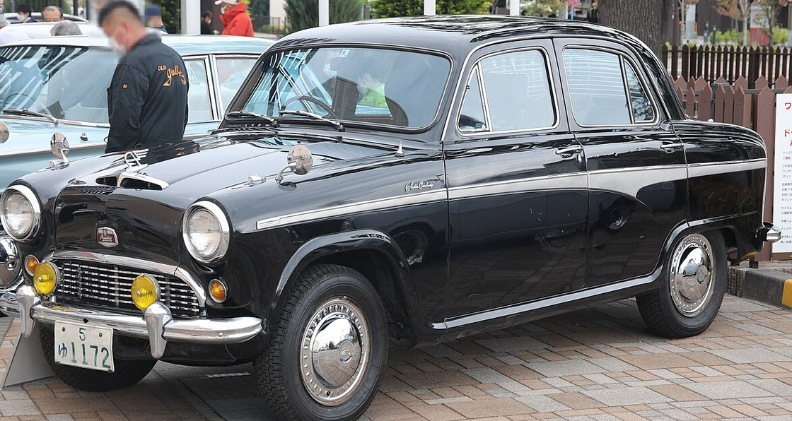
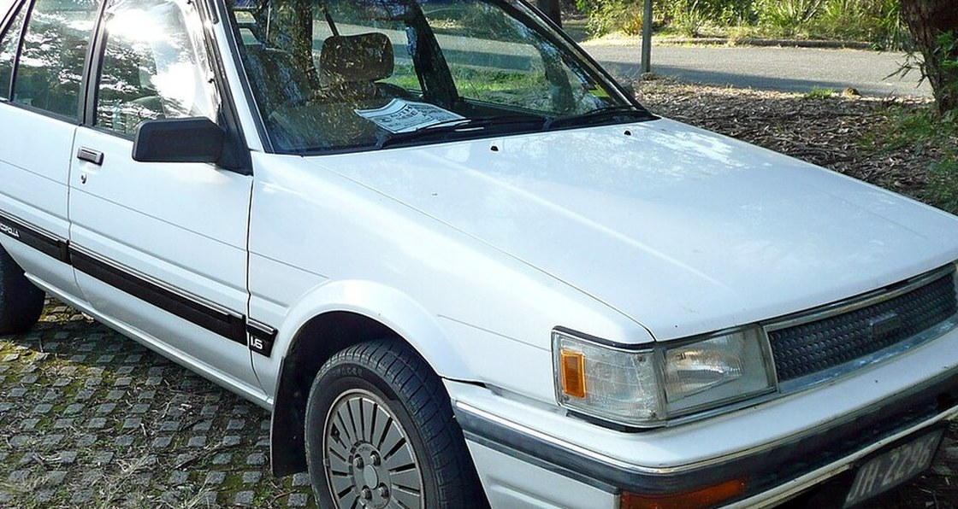
1
日本は一度、これをやっている
輸入した技術を4年で国産化し、その後20年以上の改善で世界一の品質に到達した
1952
1956-57
1960s-70s
1980s
日産＝オースチン技術提携
日野＝ルノー、いすゞ＝ルーツ
4社が相次いで完全国産化
ここまで4年
QCサークル・トヨタ生産方式
改善を20年以上回し続ける
品質と燃費で世界市場を取る
米国メーカーが学びに来る側へ
⚠ ポイントは国産化の速さではありません
日産・トヨタは国産化をゴールにせず、以後20年以上かけて生産方式と品質管理を磨き続けました。
1980年代には米国メーカーが日本の生産方式を学びに来る側に回ります。
内製化（3年）は出発点にすぎません。制作データで改善を回し続けることが、模倣されない資産になります。
1959 日産オースチン A50
1986 トヨタ カローラ
 | 持っている側 |  | 修得する側 | 期間 | 到達点
1952 → 1956 | オースチン（英） | 技術 → | 日産・日野・いすゞ | 4年 | 完全国産化。ただしこれは入口
2026 → 2029 | 世界のAIクリエイター | 制作力 → | 当社 | 3年 | 内製化。ここから改善を回す
⚠ 当時は政府の保護（輸入制限・関税）がありました。今のAI映像にはありません。だから改善のサイクルをより速く回す必要があります。
出所: 日産自動車 企業情報 ／ トヨタ博物館 ／ GAZOO「ノックダウン生産の時代」／ 日本科学技術連盟（QCサークル・デミング賞）。写真: 1959 Nissan Austin Cambridge Deluxe（CC0 / TTTNIS）、1986-1989 Toyota Corolla AE82（Public domain / OSX）いずれも Wikimedia Commons
25

